Slide 1
TIẾNG VIỆT 1
Tập 2
Tuần 33
Bài đọc: Làm anh

Slide 2




Tập đọc: Làm anh

Slide 3


Slide 4
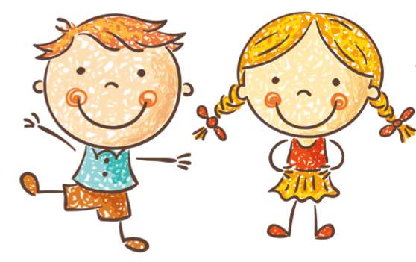
Tìm hiểu bài

Slide 5

Làm anh khó vì đòi hỏi phải biết cư xử như người lớn.

Slide 6
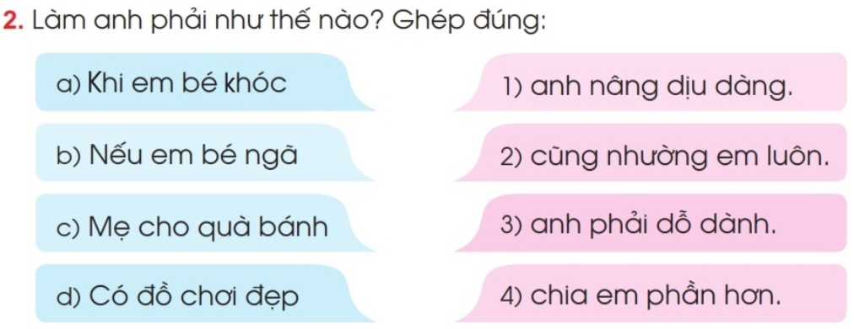

Slide 7







Học thuộc lòng

Slide 8
Làm anh khó đấy
Phải đâu chuyện đùa
Với em gái bé
Phải người lớn cơ.
Làm anh thật khó
Nhưng mà thật vui
Ai yêu em bé
Thì làm được thôi.

Slide 9
Hoc10 chúc các em học tốt!

